Slide 1
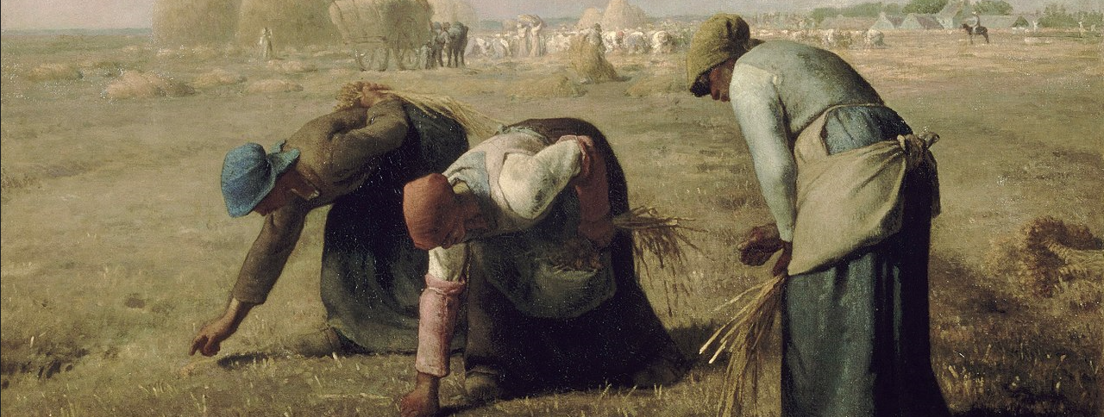
“Análise Espacial dos Arranjos Domiciliares Camponeses e sua Relação com a Paisagem Florestal Produzida em uma Região da Amazônia Brasileira”
Jean-François Millet – Des glaneuses (Fonte: https://upload.wikimedia.org/wikipedia/commons/1/1f/Jean-Fran%C3%A7ois_Millet_-_Gleaners_-_Google_Art_Project_2.jpg)
Disciplina: População, Espaço e Ambiente (SER-457-3)
Docentes: Dra. Silvana Amaral Kampel e Dr. Antonio Miguel Vieira Monteiro
Discente: Érick Teixeira Rodrigues
AGOSTO de 2022
Notes:
Anotações, como funciona

Slide 2
CONTEXTO
A agropecuária no contexto da Amazônia Brasileira (MARGULIS, 2003);
Paradigmas e Trajetórias Técnológicas (COSTA, 2009):
Soluções técnicas utilizadas para o controle da natureza;
Modos de produzir e se reproduzir no meio.
As Trajetórias Tecnológicas identificadas na ALB*;
Dados dos Censos Agropecuários (1995, 2006 e 2017).
Os Agentes Camponeses no contexto da Amazônia (COSTA, 2009);
Conceito construído com base nos trabalhos de Alexander Chayanov.
Fonte: Revista Pesquisa FAPESP (Irene de Almeida).
*Amazônia Legal Brasileira

Slide 3
PERGUNTAS
A partir dos dados do Censo Demográfico (2010), é possível caracterizar as unidades produtivas camponesas a nível de Setor Censitário em uma região da ALB?
A partir dos dados do Censo Agropecuário (2017), é possível localizar tais unidades a nível de Setor Censitário nessa região?
Em caso positivo, qual será a Paisagem Florestal produzida nas áreas estudadas?
Fonte: UESLEI MARCELINO (REUTERS)
Fonte: observatorioflorestal.org.br

Slide 4
*Índice de Distúrbio Florestal
OBJETIVOS
A partir dos dados do Censo Demográfico (2010), caracterizar as unidades produtivas camponesas a nível de Setor Censitário em uma região da ALB;
A partir dos dados do Censo Agropecuário (2017), espacializar tais unidades a nível de Setor Censitário nessa região;
Analisar a Paisagem Florestal produzida por esses atores com base no *IDF.
Fonte: UESLEI MARCELINO (REUTERS)
Fonte: observatorioflorestal.org.br
Fonte: https://www.educamaisbrasil.com.br/enem/geografia/agricultura-familiar

Slide 5
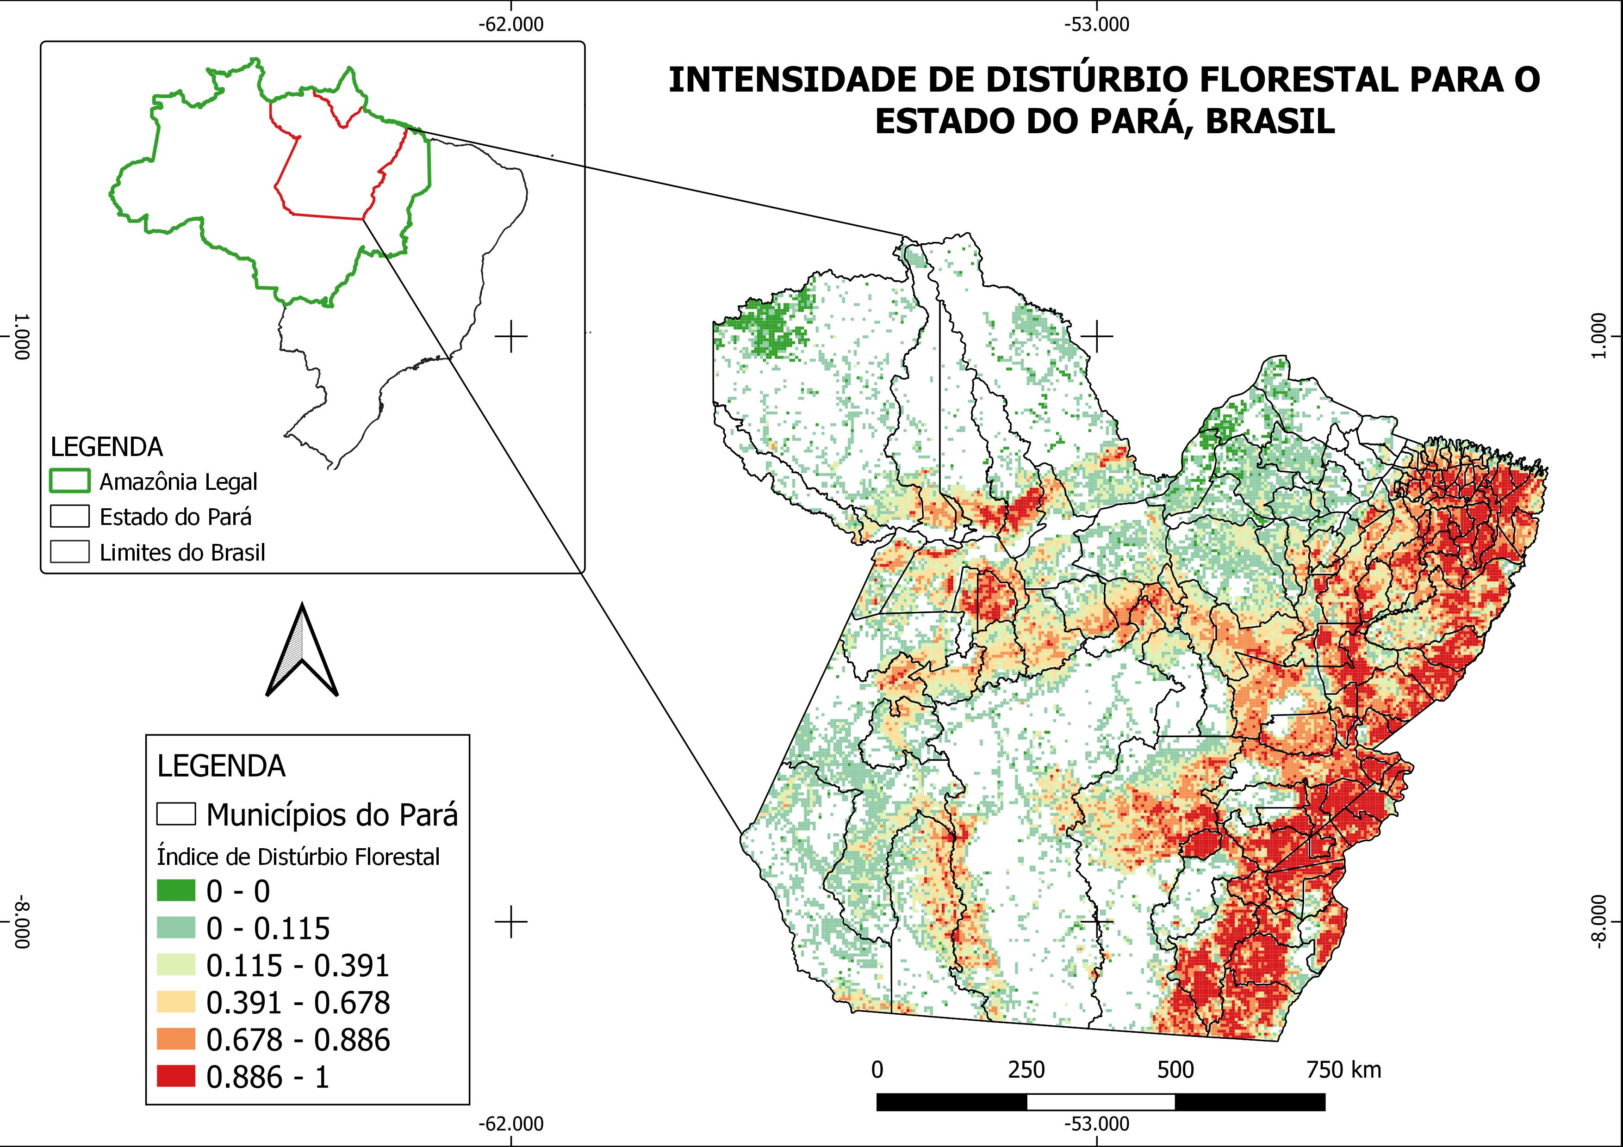

Slide 6
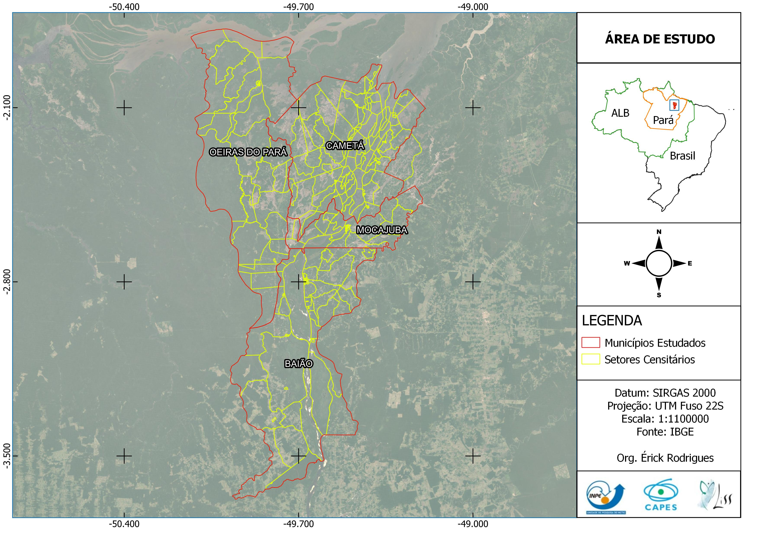

Slide 7
ABORDAGEM METODOLÓGICA
Caracterização dos Arranjos Domiciliares:
Definição da unidade produtiva camponesa (família);
Dados da amostra;
Caracterização dos domicílios.
Espacialização dos Estabelecimentos rurais:
Caracterização do modo de produzir camponês;
Dados do CNEFE;
Espacialização dos estabelecimentos.
Relação entre as unidades produtivas camponesas e a paisagem florestal por Setor Censitário.
Fonte: UESLEI MARCELINO (REUTERS)
Fonte: observatorioflorestal.org.br

Slide 8
RESULTADOS ESPERADOS
Espera-se que seja possível caracterizar os Arranjos Domiciliares camponeses para a região de estudo com base nos dados propostos;
Espera-se que a espacialização de tais arranjos seja de feita de maneira satisfatória;
Espera-se que as paisagens florestais apresentem um baixo IDF em setores com alta presença de estabelecimentos e domicílios camponeses.
Fonte: UESLEI MARCELINO (REUTERS)
Fonte: observatorioflorestal.org.br
Fonte: https://anamariaprimavesi.com.br/

Slide 9
REFERÊNCIAS BIBLIOGRÁFICAS
BRONDÍZIO, E. S. et al. Small Farmers and Deforestation in Amazonia. Revista Amazonia and Global Change, p. p.117-143, 2013;
CODEÇO, C. T et. al. Epidemiology, Biodiversity, and Technological Trajectories in the Brazilian Amazon: From Malaria to COVID-19. Front. in Public Health, 14 p. 2021;
CORDEIRO, I. M. C. C. et. al. Nordeste Paraense: panorama geral e uso sustentável das florestas secundárias. Belém: EDUFRA, ISBN 978-85-7295-118-0, 2017;
COSTA, F. DE A. Trajetórias Tecnológicas como Objeto de Política de Conhecimento para a Amazônia: uma metodologia de delineamento. Revista Brasileira de Inovação, v. 8, n. 1, p. 35–86, 2009;
MARGULIS, S. Causas do Desmatamento da Amazônia Brasileira. Brasília, DF: Banco Mundial, 100 p., 2003;
INSTITUTO BRASILEIRO DE GEOGRAFIA E ESTATÍSTICA. Censo agropecuário. [Online]. Disponível em: sidra.ibge.gov.br/pesquisa/censo-agropecuario/censo-agropecuario-2017;
INSTITUTO BRASILEIRO DE GEOGRAFIA E ESTATÍSTICA. Censo demográfico. [Online]. Disponível em: https://sidra.ibge.gov.br/pesquisa/censo-demografico/demografico-2010.

